Slide 1
ERASMUS+.
eTwinning portalas.
Danguolė Olbutienė
Kauno maisto pramonės ir prekybos mokymo centras
2014-10-30

Slide 2
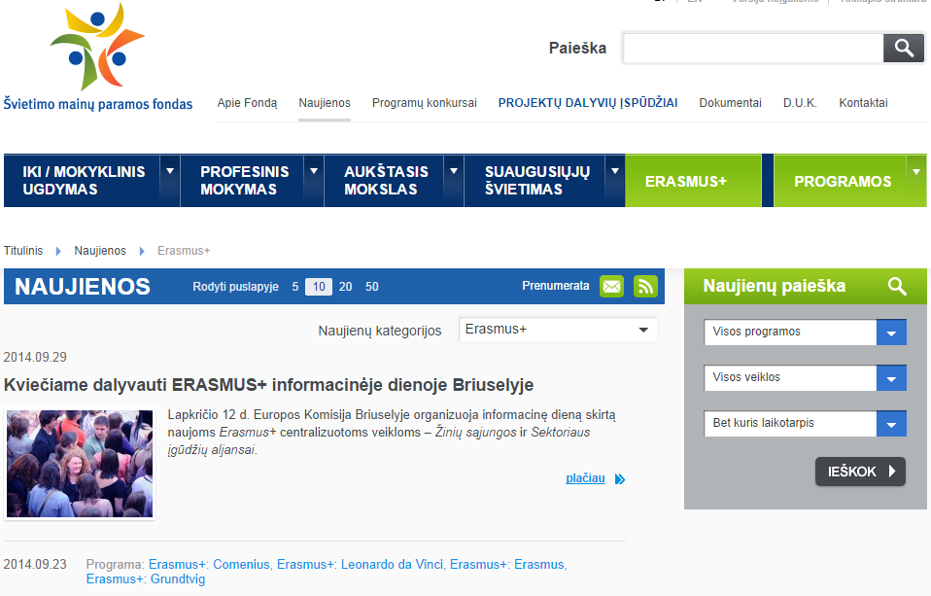
www.smpf.lt

Slide 4
Erasmus+ prioritetai mokykliniam ugdymui
Gerinti jaunų žmonių, kuriems gresia mokyklos
nebaigimas, pasiekimus;
Tobulinti jaunų žmonių nepakankamus bendruosius
gebėjimus;
Stiprinti ankstyvojo vaikų ugdymo ir priežiūros kokybę;
Stiprinti mokytojų profesines kompetencijas, kelti jų
kvalifikaciją.

Slide 5
Lietuvos prioritetai mokyklinio ugdymo projektams
Stiprinti mokytojų rengimą ir jau dirbančių mokytojų kompetencijų
tobulinimą;
Užtikrinti mokyklinio ugdymo prieinamumą ir lygias galimybes;
Gabių ir talentingų vaikų atpažinimas ir mokyklų šiems vaikams
prieinamumo didinimas;
IKT panaudojimas mokykliniame ugdyme;
Vietos, regioninės valdžios švietimo srityje įtraukimas į
tarptautines veiklas;
Institucijų, dirbančių su specialiųjų poreikių moksleiviais,
įtraukimas.

Slide 6
„Saugesnis internetas“ – tai Europos Komisijos Informacinės visuomenės direktorato programa, nuo 1999 m. vykdoma visose ES šalyse.
Projektas „Saugesnis internetas“
TIKSLAI:
atkreipti plačios visuomenės dėmesį į žalingą informaciją ir elgesį internete;
skatinti saugesnį naudojimąsi internetu ir naujomis technologijomis;
apsaugoti vaikus kovojant su neteisėtu interneto turiniu bei elgesiu;
suteikti visuomenei galimybę anonimiškai pranešti apie neteisėtą ar žalingą interneto turinį ir elgesį, ypač apie vaikų seksualinį išnaudojimą, viliojimą ar kibernetines patyčias.

Slide 7
Projektą Lietuvoje vykdo
Atlieka projekto Informavimo centro funkciją ir yra atsakingas už visuomenės švietimą saugaus interneto klausimais
Kuria mokymo priemones
Vykdo mokymus
Rengia viešinimo akcijas
Teikia pagalbą susidūrus su įvairiomis problemomis internete.
Palaiko Karštąją liniją ir suteikia galimybę anonimiškai pranešti apie žalingą turinį internete

Slide 8
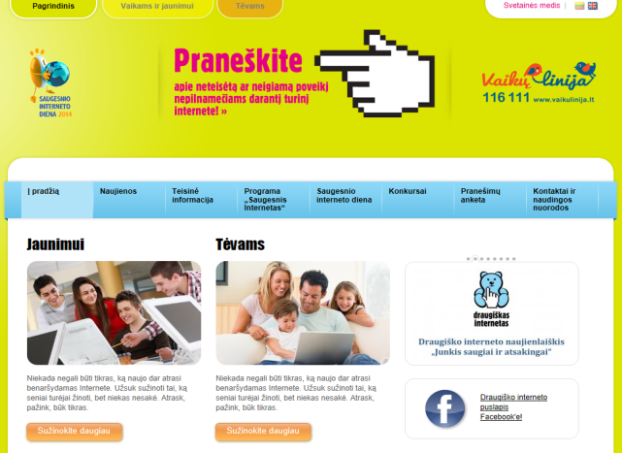
Priemonės pedagogams
Kursas „Saugesnis internetas pedagogams“
internete, susipažindinantis su saugesnio interneto patarimais, mokantis, kaip apsaugoti patiems ir apsaugoti mokinius nuo įvairių interneto grėsmių.
Draugiško interneto svetainė
www.draugiskasinternetas.lt
Mokymosi aplinka – „moodle“
Kurso apimtis – 12 val.
Kursas yra nemokamas
Mokytis padeda kuratorius
Baigusieji kursą gauna pažymėjimą, kurį išsispausdina patys
Medžiaga saugesnio interneto pamokoms

Slide 9
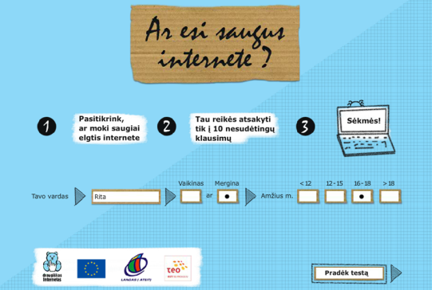
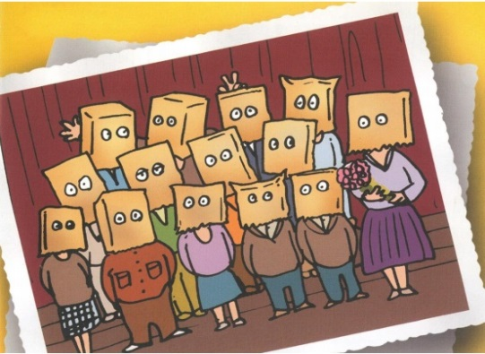
Priemonės vaikams ir jaunuoliams
Testas
„Ar esi saugus internete?“
Mokomasis testas, skirtas įsivertinti saugaus elgesio internete įgūdžius ir gauti naudingų patarimų.
Leidinys
„Klauskite leidimo – išvenkite problemų!“
Fotografavimo ir nuotraukų viešinimo patarimai
Leidinys
„Facebook ir tavo privatumas“
Saugaus elgesio socialiniame tinkle Facebook patarimai.
Daugiau priemonių vaikams, jaunuoliams, mokytojams ir tėvams rasite: http://www.epilietis.eu/index.php/mokymas/saugesnio-interneto-savaite-2014

Slide 10
EK numato svarbesnį eTwinning vaidmenį Europos mokyklų bendradarbiavimo kontekste Yra numatomos šios naujovės:
Sustiprinti mokyklų bendradarbiavimo platformą:
eTwinning - išorinis langas į pasaulį, galimybė mokyklai tapti matoma;
daugiau dėmesio eTwinning bendruomenės valdymui (bendruomenė bendruomenėje).

Slide 11
Didesnės galimybės mokytojų profesiniam tobulėjimui:
- Mokymosi kursai;
- Paskaitos internetu = Ekspertai kalba;
- valdymo internetu kursų plėtra/tobulinimas = kaip sėkmingai dirbti internetu (naujiena);
- Mokymosi/tobulinimosi medžiaga (pats mokytojas turės galimybę parsisiųsti jį dominančią medžiagą)
- Profesinio tobulėjimo seminarai

Slide 12
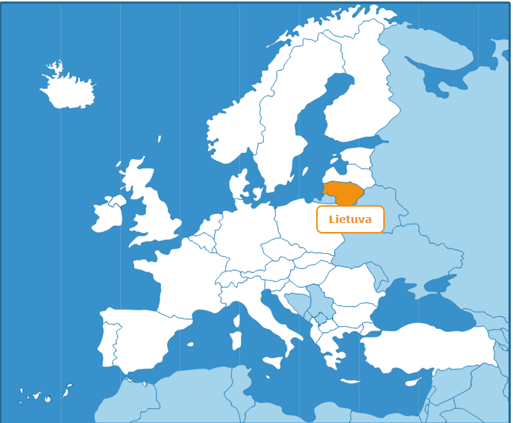
eTwinning žemėlapis

Slide 13
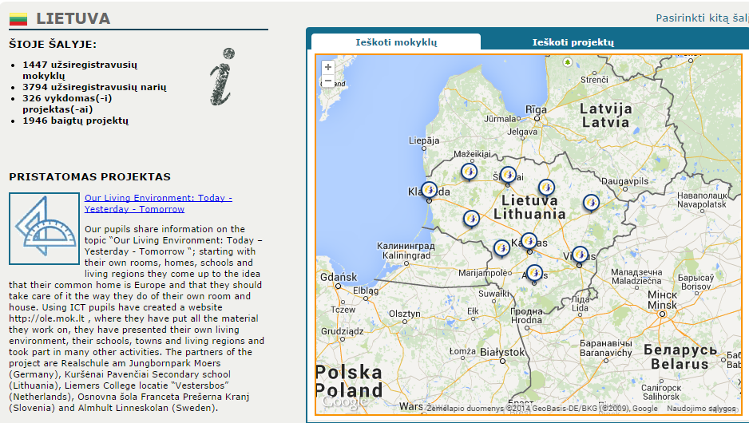
Programos dalyviai
Europoje:
249941 Mokytojai
33379 Projektai
122380 Mokyklos

Slide 14
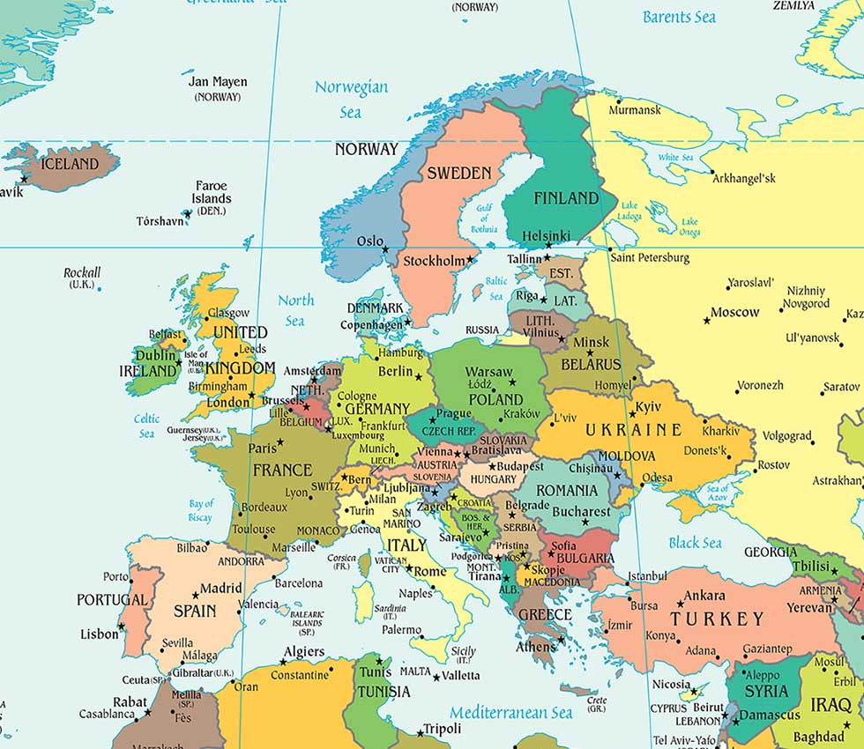
Armėnija, Azerbaidžanas, Gruzija, Moldova, Ukraina, Tunisas

Slide 15
eTwinning centrinis portalas www.etwinning.net „Nemokama ir saugi platforma mokytojams, skirta bendrauti, vystyti bendradarbiavimo projektus ir dalintis idėjomis visoje Europoje“. Centrinė paramos tarnyba (CSS)

Slide 16
www.etwinning.net
Informacija iš visų dalyvaujančių eTwinning projektinėje veikloje šalių.
Rasite:
Registracijos anketą,
Partnerių paiešką pagal:
Europos žemėlapį,
ugdymo įstaigą,
projektą...

Slide 17
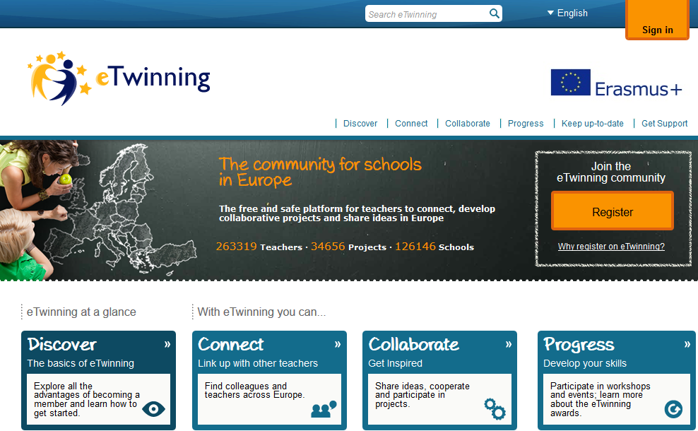
www.etwinning.net

Slide 18
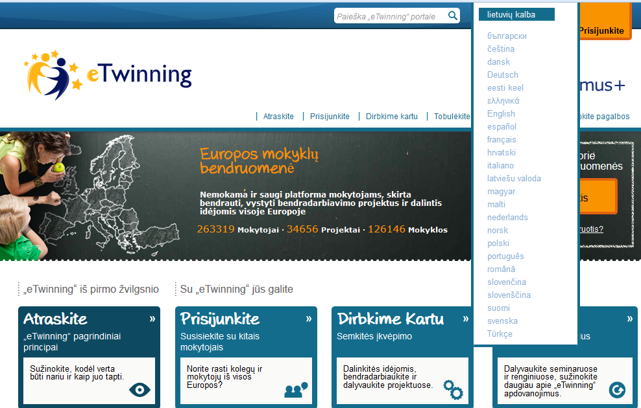

Slide 19
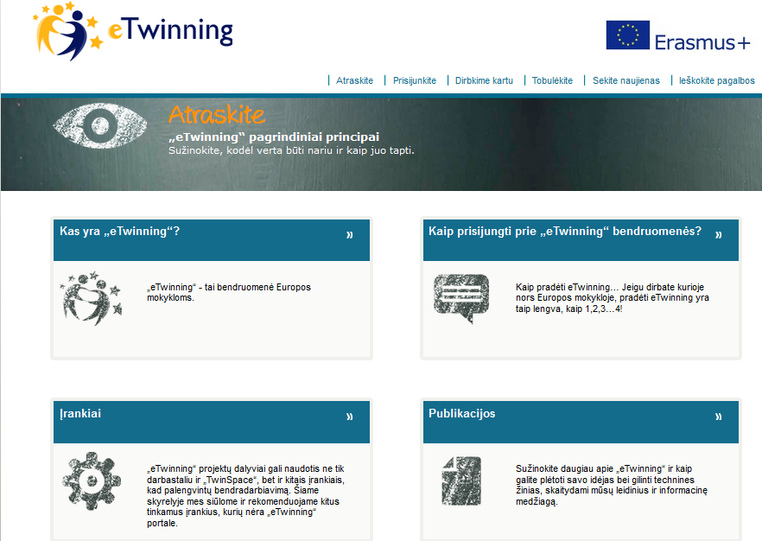

Slide 20
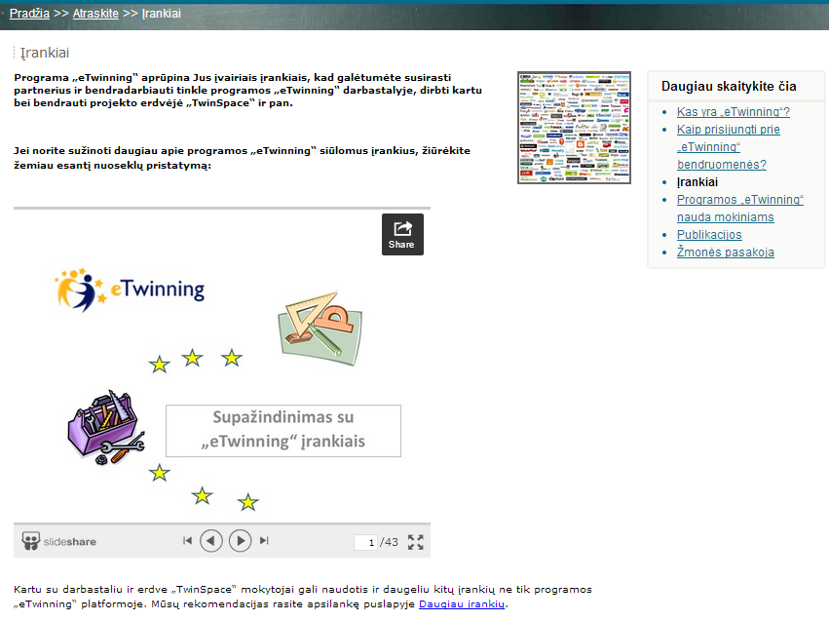

Slide 21
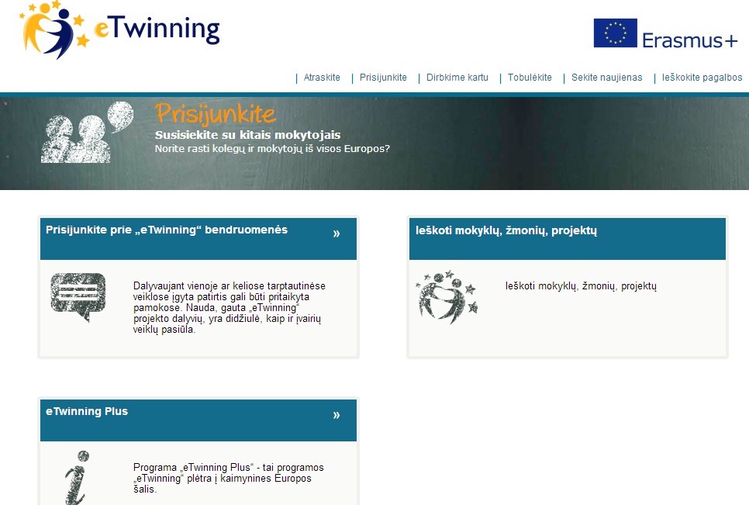

Slide 22
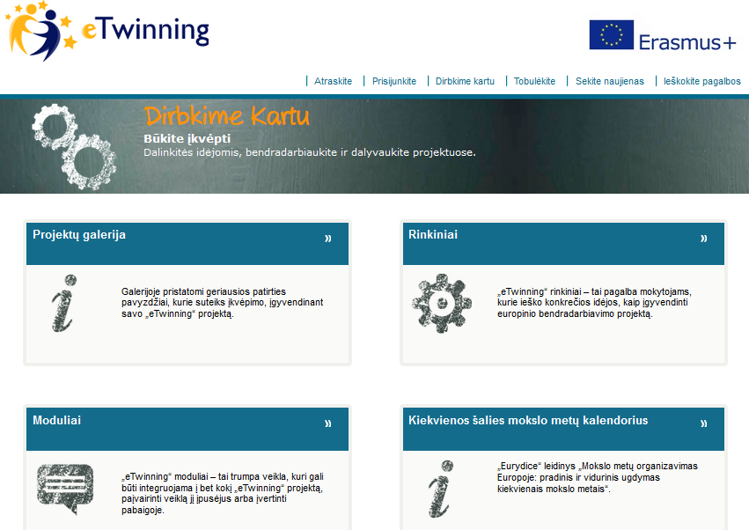
Dirbkime kartu-> Projektų galerija

Slide 23
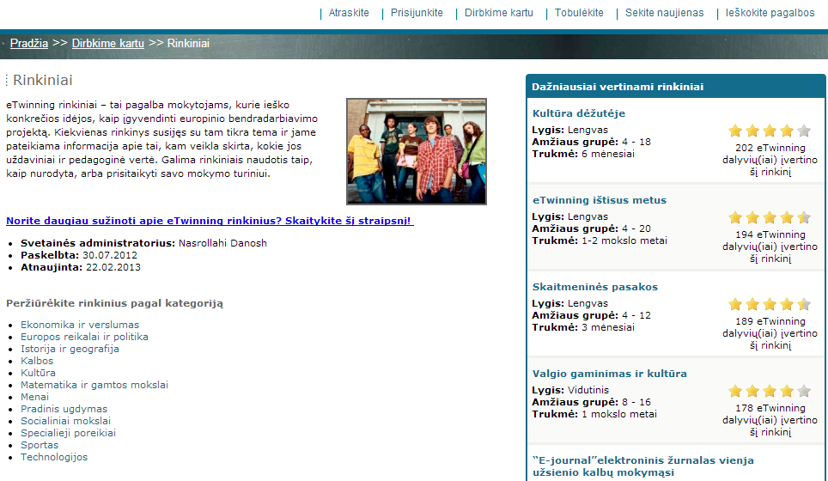
Dirbkime kartu-> Rinkiniai

Slide 24
Dirbkime kartu-> Moduliai

Slide 25
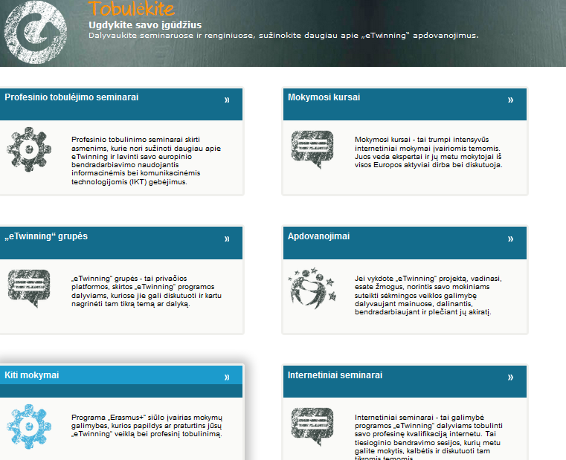
Tobulėkite:

Slide 26
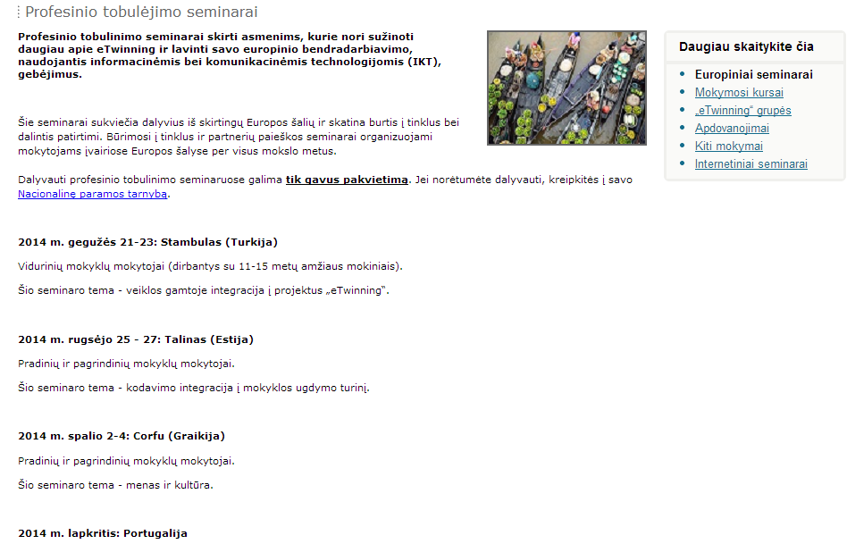

Slide 27
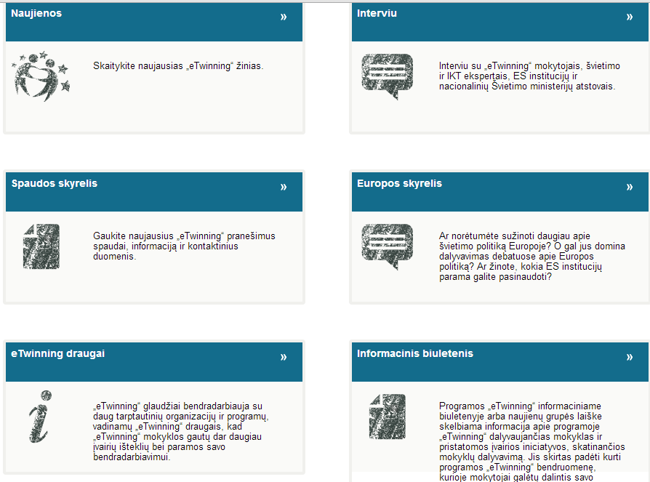
Sekite naujienas:

Slide 28
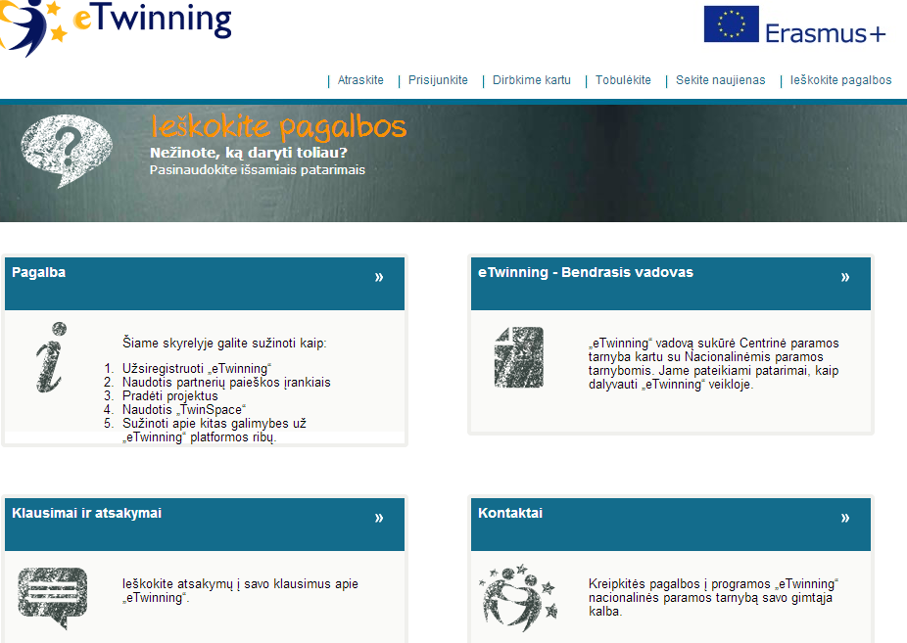
Ieškokite pagalbos

Slide 29
Kodėl verta registruotis?
Nemokama prieiga;
Saugi aplinka;
Bendradarbiavimo projektai;
Profesinio tobulinimo galimybės;
Jokių dokumentų, ataskaitų.

Slide 30
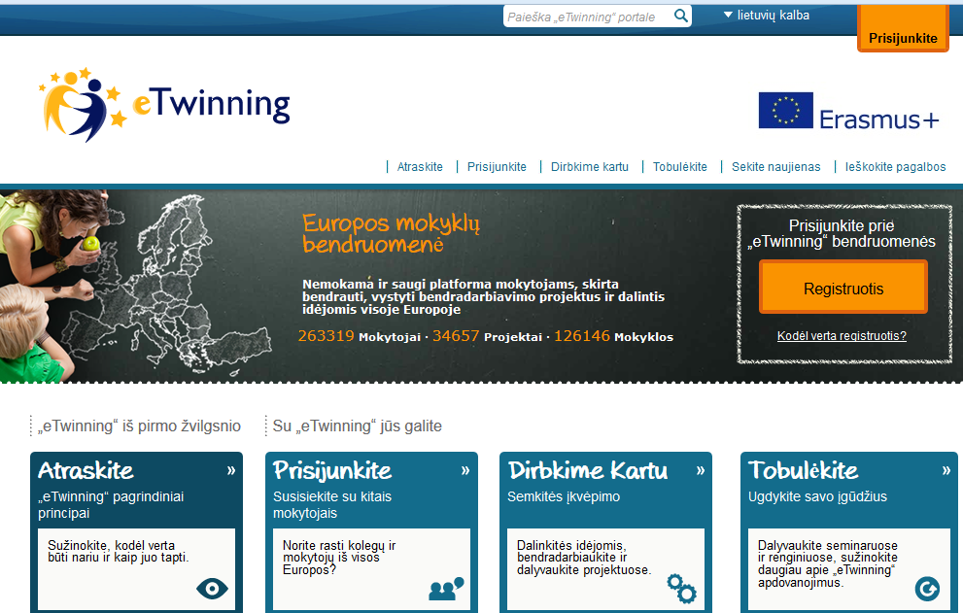

Slide 31
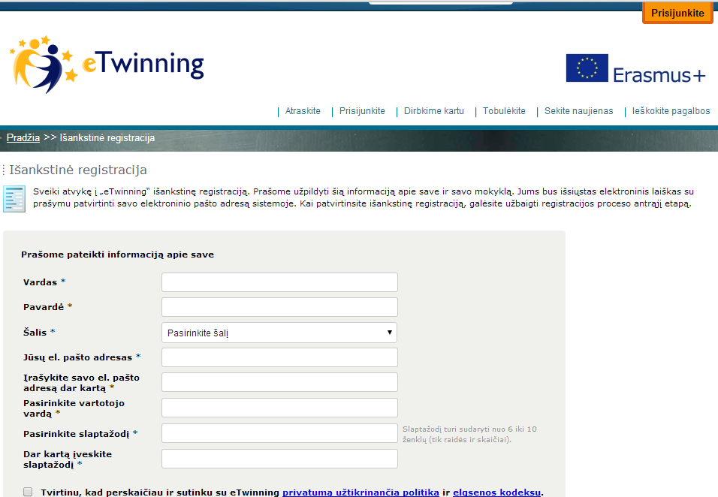

Slide 32
Išankstinė registracija
Kai užpildysite informaciją apie save ir savo mokyklą, jums bus išsiųstas elektroninis laiškas su prašymu patvirtinti savo elektroninio pašto adresą sistemoje.
Kai patvirtinsite išankstinę registraciją, galėsite užbaigti registracijos proceso antrąjį etapą.

Slide 33
REGISTRUOJANTIS
pateikiama bendra informacija, kurios dalis tampa prieinama visoms užsiregistravusioms mokykloms (todėl informaciją geriausia pateikti suprantama kalba).
Gal jūsų mokykla/darželis jau užregistruoti? Pabandykite ją rasti ir pasirinkti bendrajame sąraše.
!

Slide 34
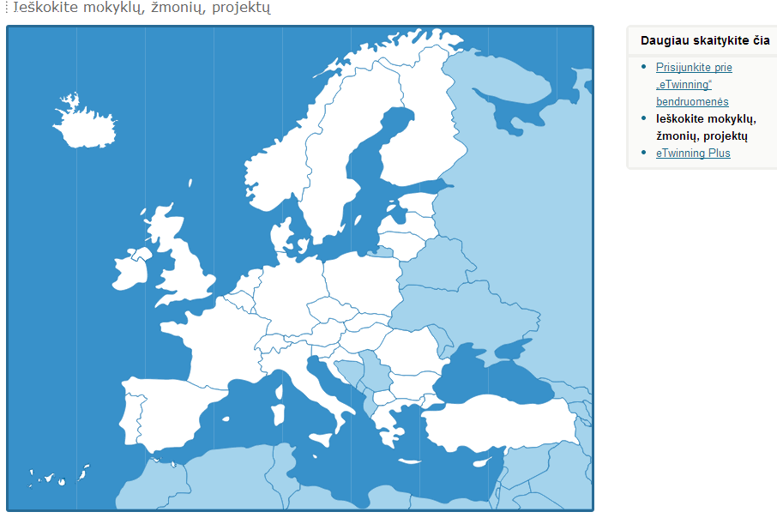
Tinkamai užpildę formą, savo mokyklą rasite eTwinning žemėlapyje

Slide 35
Prisijungimo sritis:

Slide 36
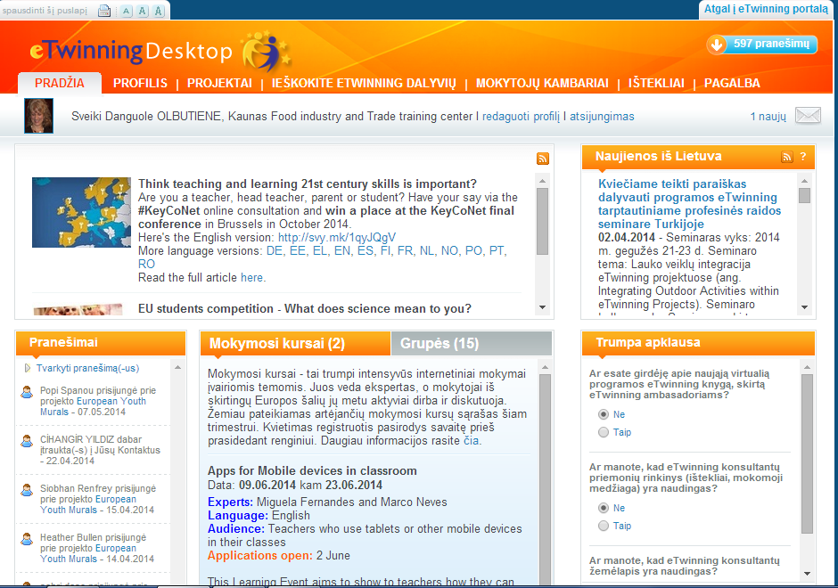
Eiti į darbastalį:

Slide 37
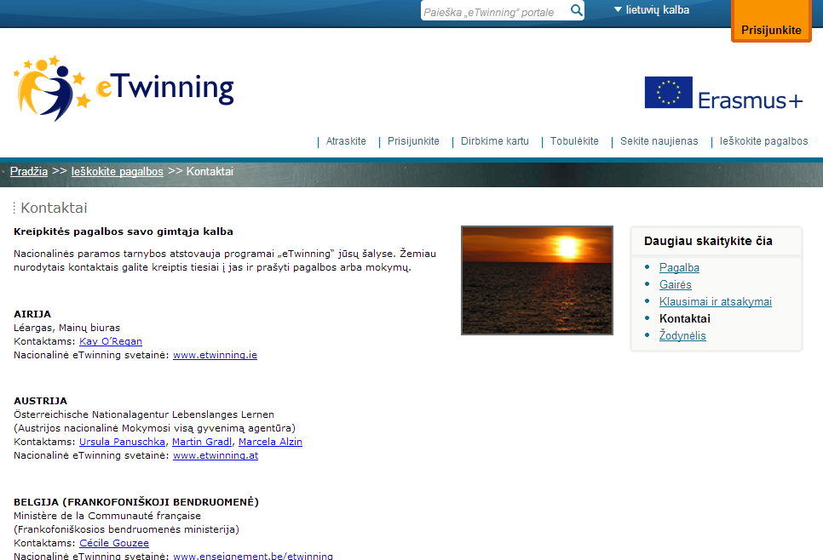
Kontaktai-> CSS

Slide 38
Nacionalinės paramos tarnybos/ NSS
Nacionalinis portalas
www.etwinning.lt
Nacionalinė paramos tarnyba/NSS

Slide 39
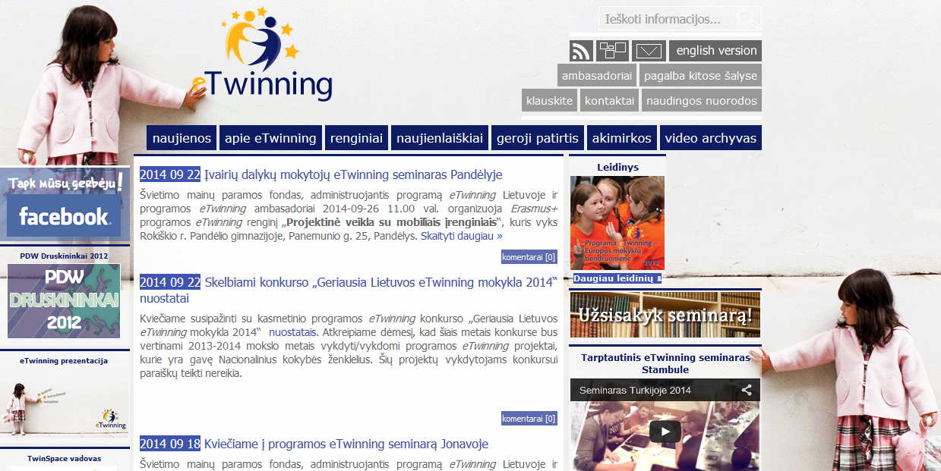
www.etwinning.lt

Slide 40
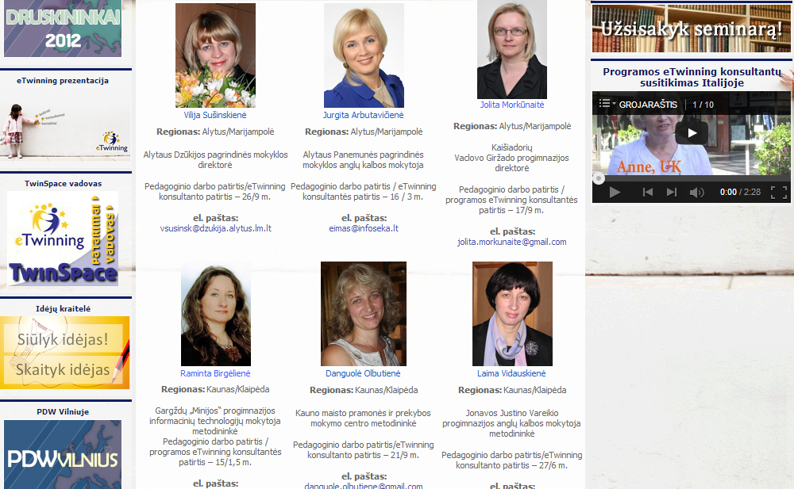
Konsultantai regionuose

Slide 41
Dinamiška projektinė veikla keičia kasdieninį profesinį gyvenimą... ☺

